Slide 1

Stream Setup 软件使用培训
Jack Hou, Beijing
侯占军，北京

Slide 2
Agenda
Stream Setup概述
Stream Setup是什么
Stream Setup安装
Stream 界面介绍
Stream Setup软件操作
相机Cameras基本操作
2D Image设置
3D Image设置
标定
标定概述
锯齿标定
点阵标定
应用标定

Slide 3
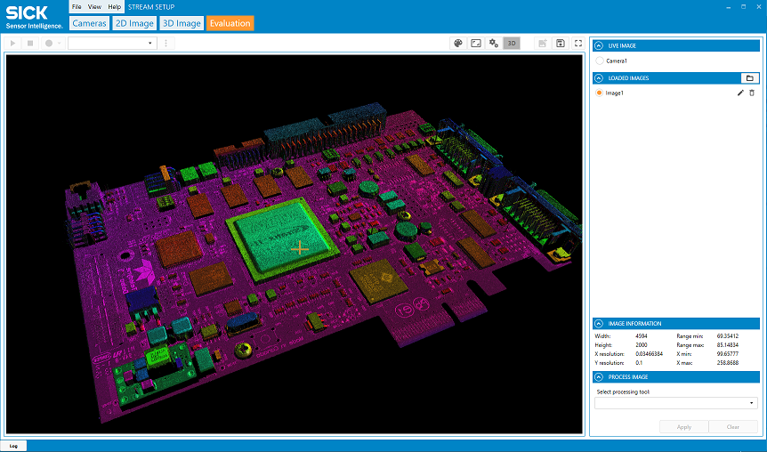
Stream Setup概述
Stream Setup是什么？
Stream Setup（以前叫Ranger3 Setup）是一款用于SICK Ranger3和Ruler3000摄像头的PC软件，主要有两个用途：
参数设置和采集图像
轻松入门，采集第一张Ranger3/Ruler3000图像
相机基本参数-非常适合演示3D相机
Ranger3相机标定
支持在线标定（连接到相机）和离线标定（使用保存的图像）标定
可在实时运行中使用标定文件

Slide 4
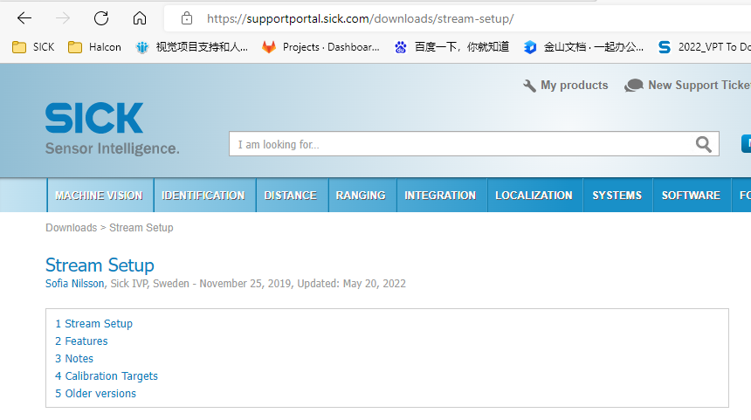
Stream Setup概述
Stream Setup安装
Stream Setup软件获取
Support Portal网站下载SICK Support Portal
向SICK相关人员获取
当前最新版本是8.3.0 （截止2022年5月30日）
Stream Setup安装
正常步骤安装即可，对于有些电脑限制，选择管理员权限进行安装
可单独安装Stream Setup软件，一般安装EasyRanger软件时会同时安装Stream Setup

Slide 5
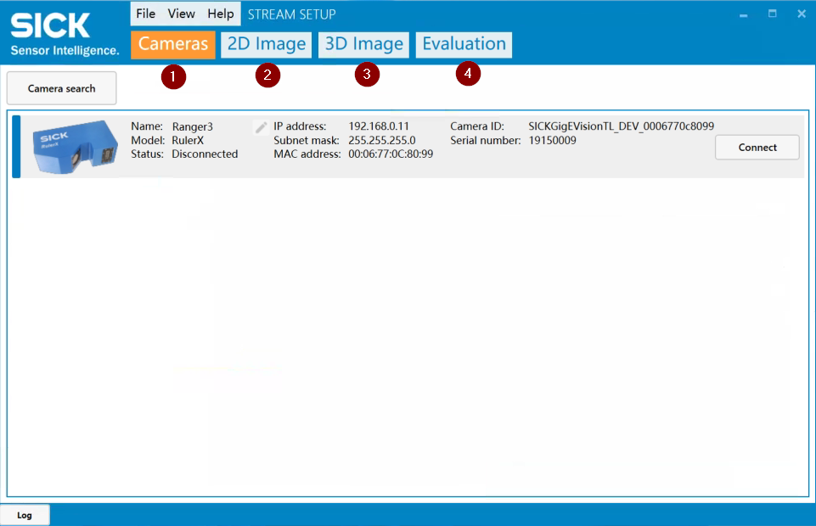
Stream Setup概述
Stream Setup界面
① “Cameras” 相机
在“Cameras”选项卡上，用户可以连接到相机并编辑其IP设置。可以添加并连接到多个相机。
② “2D Image” 2D图像
用户可以获取传感器（2D）图像，编辑与图像采集相关的参数值，并在图像查看器中直接评估结果。
③ “3D Image” 3D图像
在3D Image选项卡,用户可以在图像查看器中直接获取帧、编辑与图像采集相关的参数值。
④ “Evaluation” 评估
评估在线或离线图像。

Slide 6
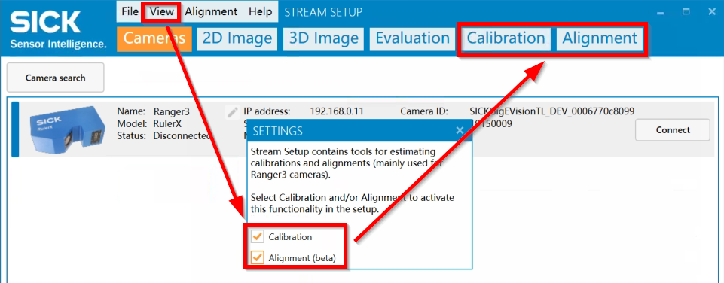
Stream Setup概述
Stream Setup界面
其他功能
菜单View勾选Calibration和Alignment，会显示其它选项。
Calibration用来相机标定和批量标定未标定的图像
Alignment用来坐标关联

Slide 7
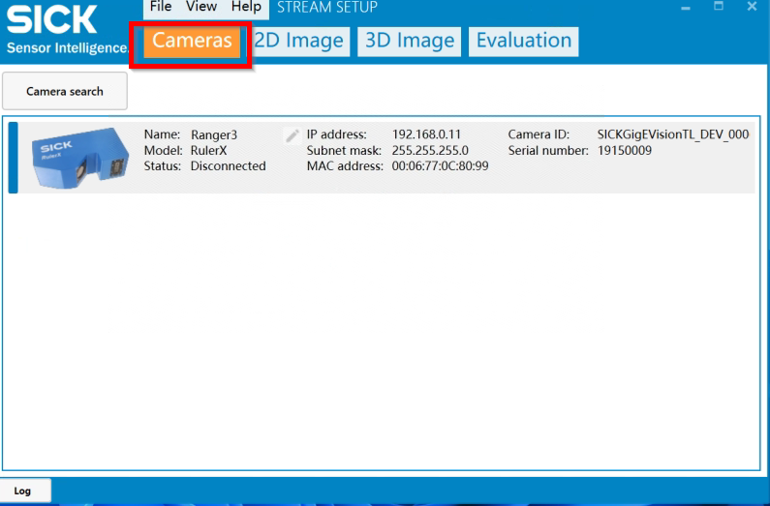
2 Stream Setup操作
连接相机
Cameras基本介绍
使用“Cameras”选项卡上的功能查找并连接到相机。必须将相机添加到“Cameras”选项卡上的列表中，才能连接。
确保电脑上的网络通信设置已正确设置：
电脑必须与设备在同一网络上。
电脑不得使用与设备相同的IP地址。

Slide 8
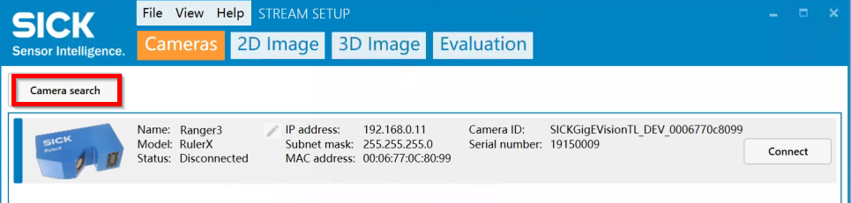
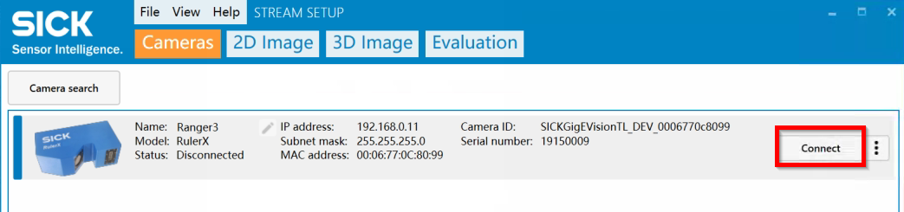
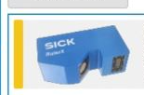
2 Stream Setup操作
Cameras相机
扫描相机Camera Search
点击Camera search添加相机打开添加新相机对话框，在这里用户可以：
搜索网络内可用的相机。·
编辑已发现相机的IP设置，可查看“设置永久IP地址”的操作。
连接相机Connect
如果相机左侧是蓝色，则可以正常连接，点击Connect连接相机
如果相机左侧颜色是黄色，一般是因为相机和电脑不在同一个IP网段，参考下节的修改IP地址

Slide 9
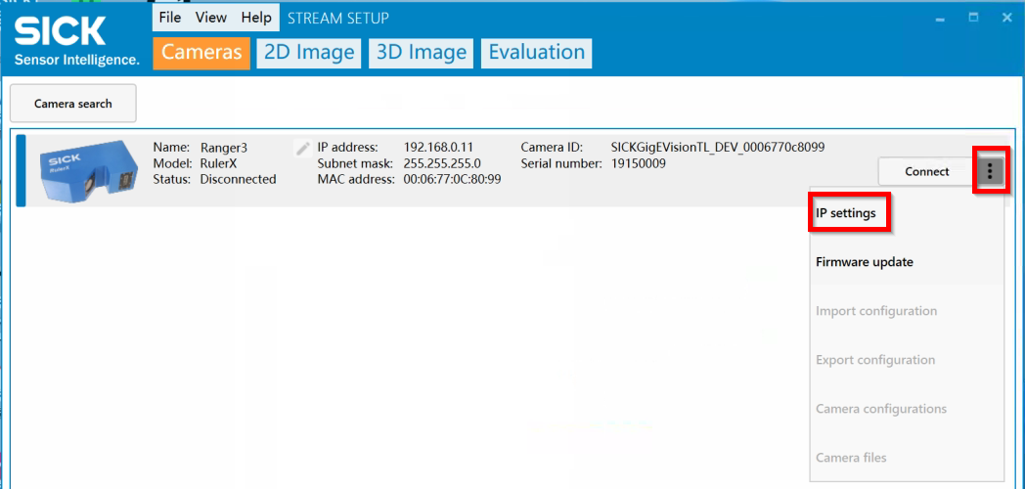
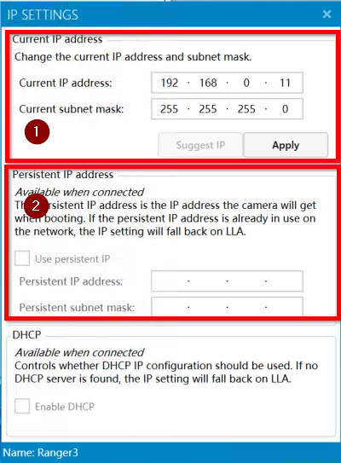
2 Stream Setup操作
Cameras相机
设置IP
可以临时修改IP和永久IP地址
在设备列表中选择该相机。
点击在Connect旁边的点状标志，单击IP Settings。下图所示。
在弹出的对话框中修改IP地址
①处修改临时IP，断电重启后恢复到原来IP地址。
②处修改永久性IP地址，即使断电重启也可以保存（需要在Connect状态下设置）。

Slide 10
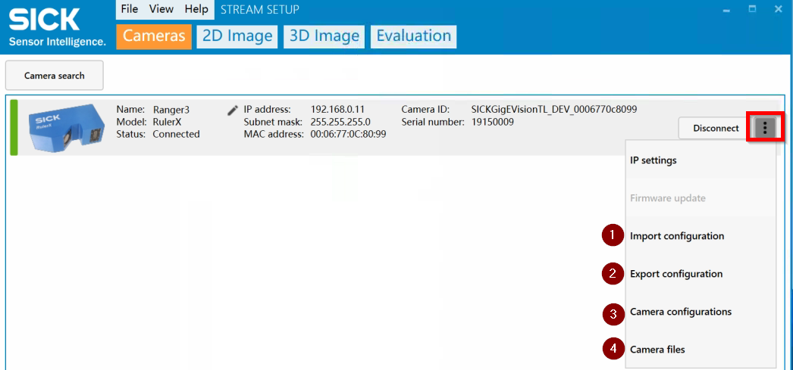
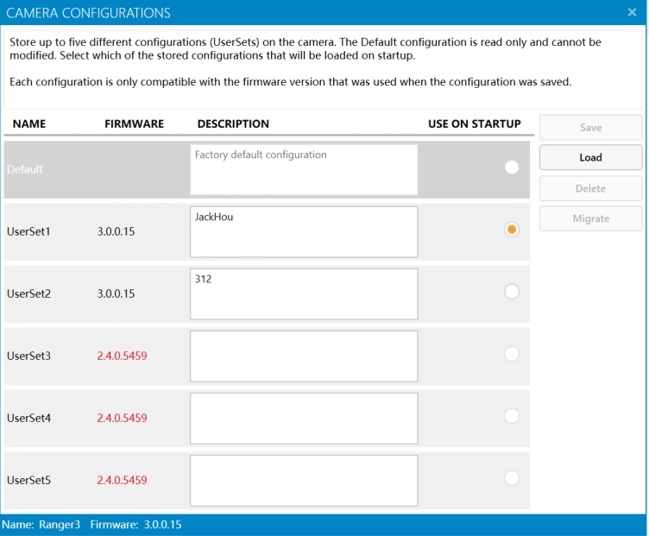
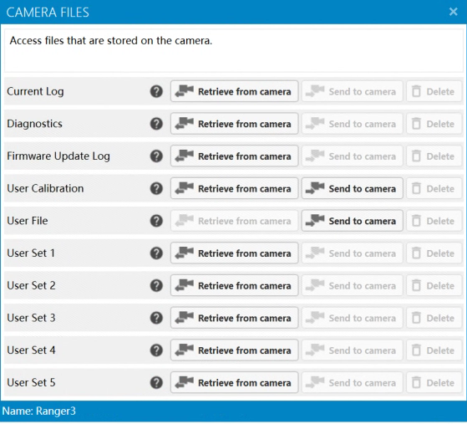
2 Stream Setup操作
连接相机
相机文件
①导入相机的参数文件（.csv格式）。
②导出相机的参数文件。
③配置保存在相机内的参数，如默认参数、用户设置参数等，可以设置相机重新启动时所调用的参数。
④设置保存在相机内的文件，如用户参数文件、相机日志等。
※Firmware update可更新相机固件，
相机需处于Disconnect状态

Slide 11
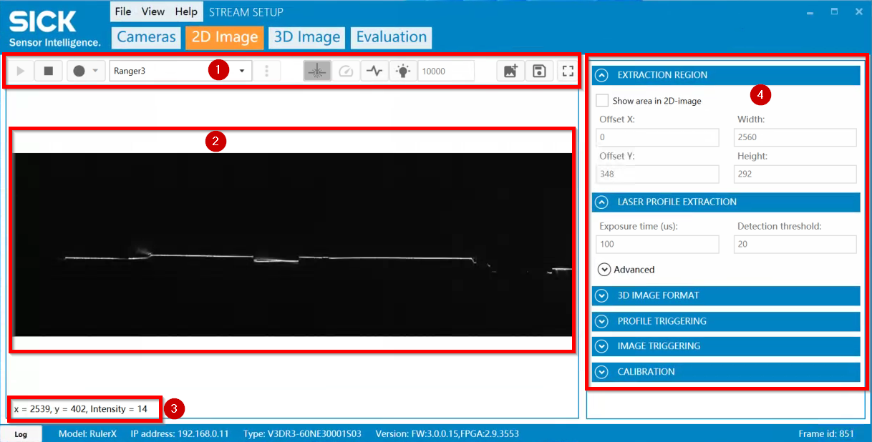
2 Stream Setup操作
2D Image 2D图像设置
参数设置
通过编辑与图像采集相关的参数值来配置相机。参数分为几个部分，可从2D-Image和3D-Image选项卡访问。
界面介绍
①快捷键
②图像查看界面
③鼠标所在位置的X，Y坐标及灰度值
④参数设置区域，鼠标悬停在某个位置显示参数含义

Slide 12
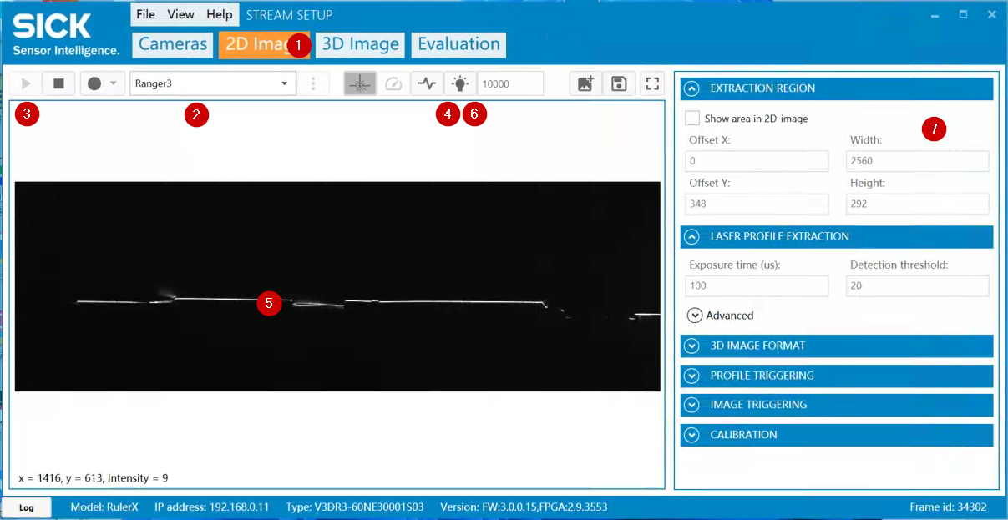
2 Stream Setup操作
2D Image 2D图像设置
查看和编辑2D图像数据的参数值
①单击2D-Image选项卡。
②在图像传感器上方的列表中选择一个相机。
③点击开始►。
④单击 样式快捷键可暂时增加曝光时间，并获得更明亮的激光线视图。
⑤调整相机位置，使激光线位于感兴趣区域的中心。
⑥松开增强曝光 。
⑦查看2D图像并进行以下调整：
调整相机焦距，使激光线尽可能窄和聚焦。
调整相机光圈或编辑曝光时间参数值，设置激光线的宽度和激光线与背景的对比度。
最佳条件取决于摄像机设置和测量情况。最佳情况下，激光线应为3-5个像素宽，最大强度为240，而背景像素的强度低于设定的检测阈值Detection Threshold参数值。

Slide 13
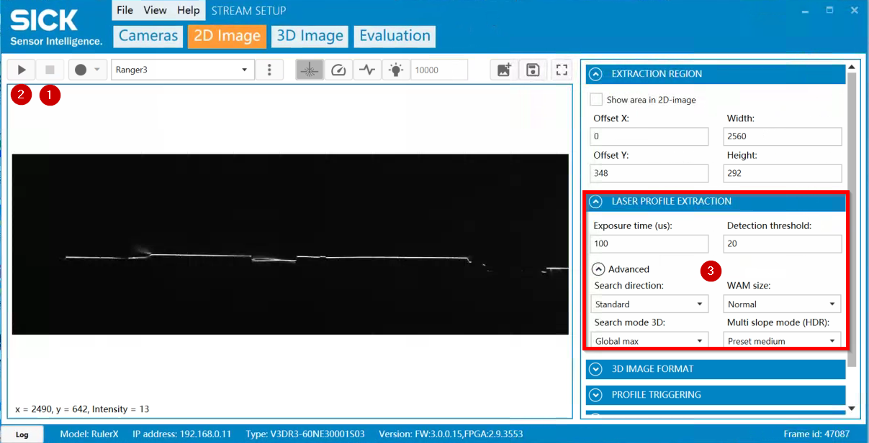
2 Stream Setup操作
2D Image 2D图像设置
设置传感器图像的参数值
①停止图像采集■。
②编辑图像查看器右侧传感器部分的参数值。主要设置曝光时间exposure time，其它一般默认即可，有必要再进行调节。
③单击开始按钮▶，获取并查看当前参数值的图像。
如果需要，停止图像采集并重复步骤①②，直到传感器图像看起来良好。

Slide 14
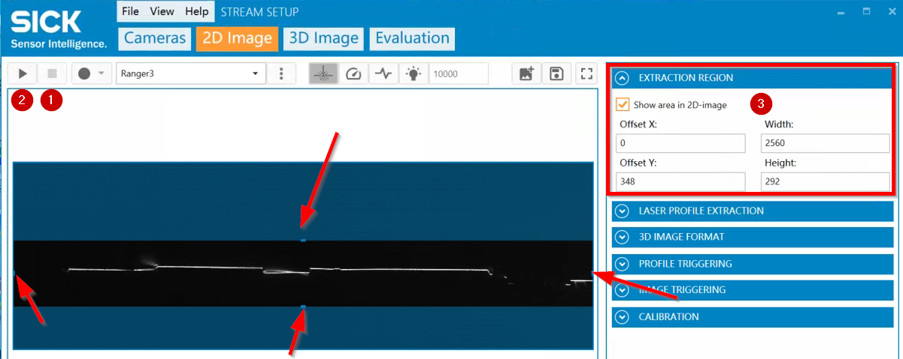
2 Stream Setup操作
2D Image 2D图像设置
设置3D提取区域
选中“show area in 2d Image”以查看感兴趣区域（AOI），该区域表示要包含在生成3D图像数据中的图像部分。AOI在图像查看器中显示为蓝色区域。
编辑AOI：
①停止图像采集。
②编辑AOI：
通过单击并拖动蓝色区域的中心，或通过编辑传感器区域中的起始行Offset X和起始列Offset Y参数值来移动AOI③。
通过拖动图像的边缘（箭头指示），或编辑参数中的宽度Width和列数Height参数值来更改AOI的尺寸。

Slide 15
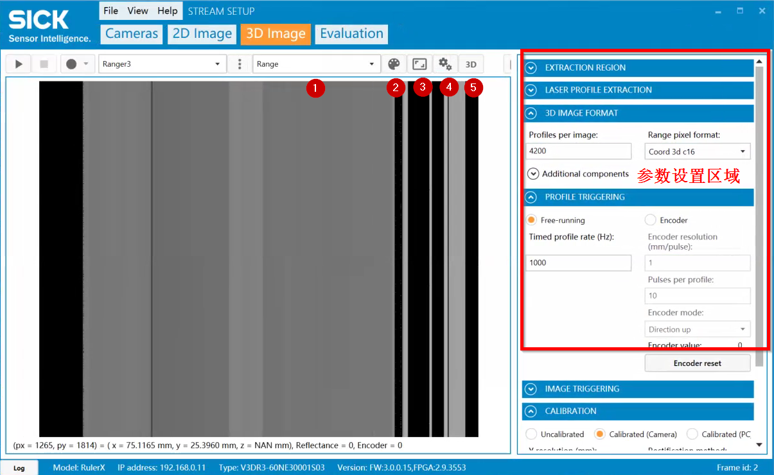
2 Stream Setup操作
3D Image 3D图像设置
3D Image界面介绍
※：下图未标注快捷键同2D Image界面
①选择显示Range、Reflectance等图像
②设置显示的高度图的显示颜色
③设置Y方向分辨率和显示比例
④2D显示刷新频率（Hz）
⑤切换到3D显示模式（切换后快捷菜单会有所变化，可以把鼠标悬停的相应位置查看注释）

Slide 16
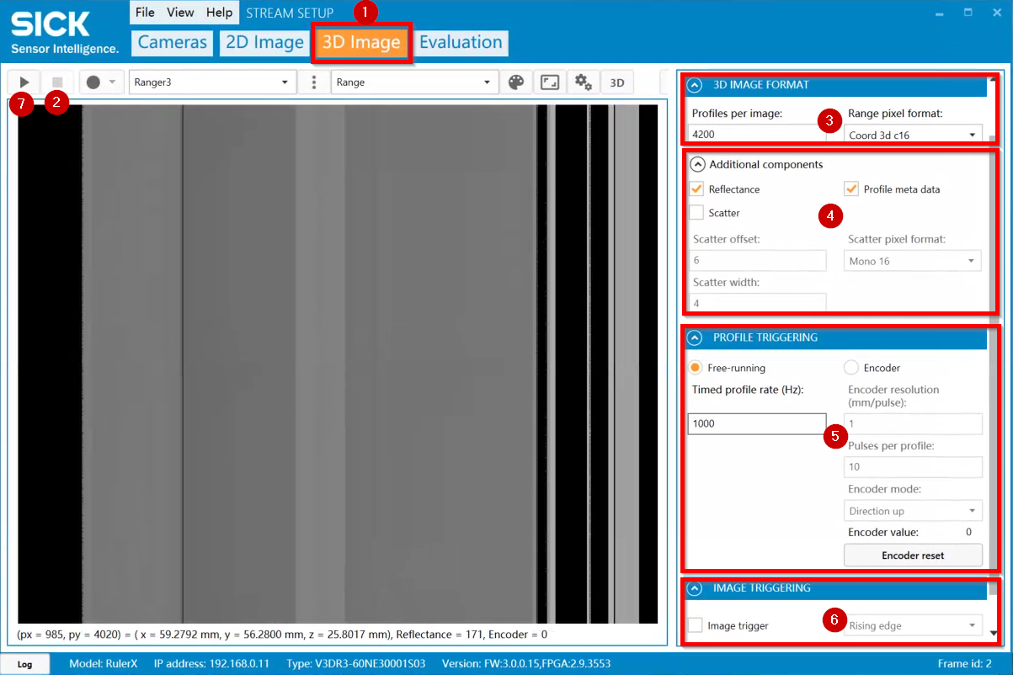
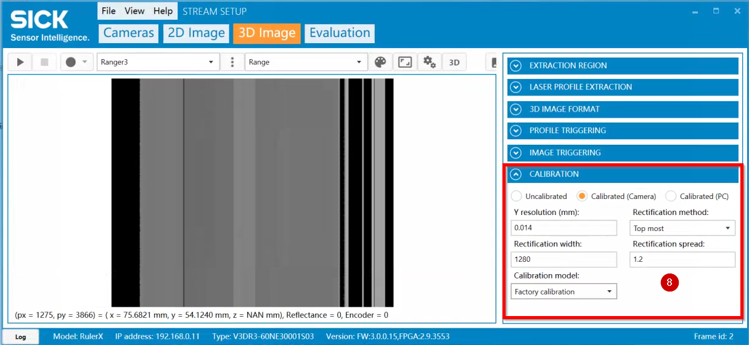
2 Stream Setup操作
3D Image 3D图像设置
3D Image界面介绍
①使用3D-Image选项
②点击停止按钮■。
③设置Profiles per Image，即每张3D图像的轮廓线数，根据实际的Y方向分辨率和扫描物体实际长度来确定
④设置图像包含的内容，Range，Reflectance，Scatter。
⑤行触发设置Profile Triggering，Free-running模式⑥帧触发方式。
⑦设置完毕，点击开始采集一张图像。
⑧加载标定文件

Slide 17
2 Stream Setup操作
3D Image 3D图像设置
其它参数
参数名 | 含义
Detection Threshold | 激光线中心提取时检测的阈值。比如：弱光线很弱，可以通过降低此阈值来调整
LineRate | 采集的帧率，可以参考该参数计算出当前设置下允许机台可以达到的最大速度。当不使用编码器的时候，此参数起作用；当使用编码器的时候，此参数的值不起作用，按照编码器的速率采集。
Range Axis | 定义可视化3D数据时z轴的方向。Standard表示从上往下搜索，Reverse从下往上搜索
Search Mode 3D | 搜索模式（3D模式），有两个选项：GlobalMax（全局最大值），FirstLocalMax（局部最大值），即表示查找激光线中心是采用全局模式还是局部最大值模式
Search Direction | 在Search Mode 3D设置为FirstLocalMax时定义了“第一个”或“最后一个”峰值（搜索激光线的方向）
Wam Size | 最大值附近的窗口大小(Window Around Maximun)用于高分辨率激光峰值拟合
Multi Slope Mode（HDR） | 启用 HDR 图像采集，将 MultiSlopeMode 设为“PresetSoft”、“PresetMedium”或“PresetHigh”。PresetSoft 将动态范围增加近 2 倍。PresetMedium 将动态范围增加近 6 倍。PresetHigh 将动态范围增加近 15 倍
Encoder Mode | 选择编码器模式，有Position，Direction，Movement三种模式
Encoder Value | 通过Encoder Reset此按钮可以获取编码器运行一段距离所发送的脉冲数，一般用于不知道编码器分辨率的情况，通过机台行走一段特定的距离，然后软件可以计算出接收到的脉冲数，这样便可以计算出编码器的分辨率
Encoder Reset | 同Encoder Value的说明
Profile Meta Data | 是否启动编码器信息记录，勾选为启用，反之则不起用。
Rectification Width | 矫正的宽度
Rectification Method | 矫正方法的选择

Slide 18
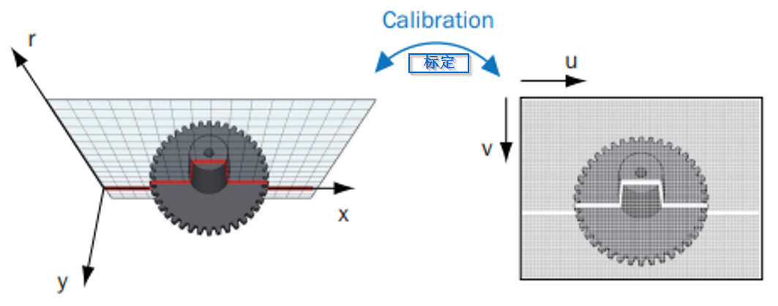
3 标定
标定概述
标定原理
在许多应用中，图像必须以世界坐标（毫米）表示。Ranger3摄像机是独立的三角测量相机，其生成的测量值表示为传感器坐标系（u，v）中的位置，需要一个标定步骤来确定传感器位置与真实世界坐标之间的关系。
为了能够将传感器坐标转换为世界坐标，需要计算给定相机设置的标定文件，可以通过使用已知尺寸的标定板来实现，该标定板包含许多不同的特征点，通过扫描标定目标并检测特征点来生成标定文件。

Slide 19
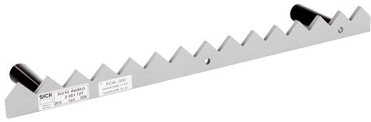
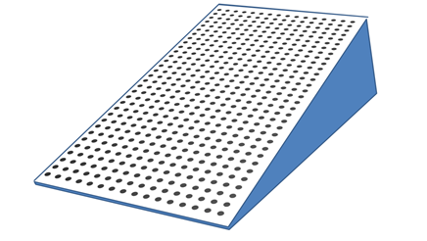
3 标定
标定概述
标定方法
Stream Setup提供了两种不同的方法来进行标定，具体使用哪一种取决于相机和激光安装几何结构和视野大小。
锯齿SawTooth
锯齿标定是两种标定方法中最简单的一种。现在SICK提供几种尺寸的标定锯齿（如RCAL-300和RCAL-600），但也可以用户自己设计并加工适合您特定视野的定制目标。
点阵DotWedge
DotWedge标定方法适用于小视场，在小视场中，锯齿标定板可能难以制造。标定板由带有黑点的白色表面组成，表面倾斜，使每个点处在激光平面中处于不同的高度。

Slide 20
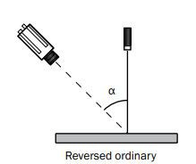
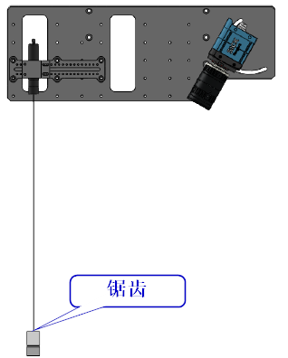
3 标定
设备搭建
几何结构
最常用的安装Ranger3相机和激光器的结构是Reverse ordinary geometry。在本文件中描述标定方法时，都是基于这种结构。

Slide 21
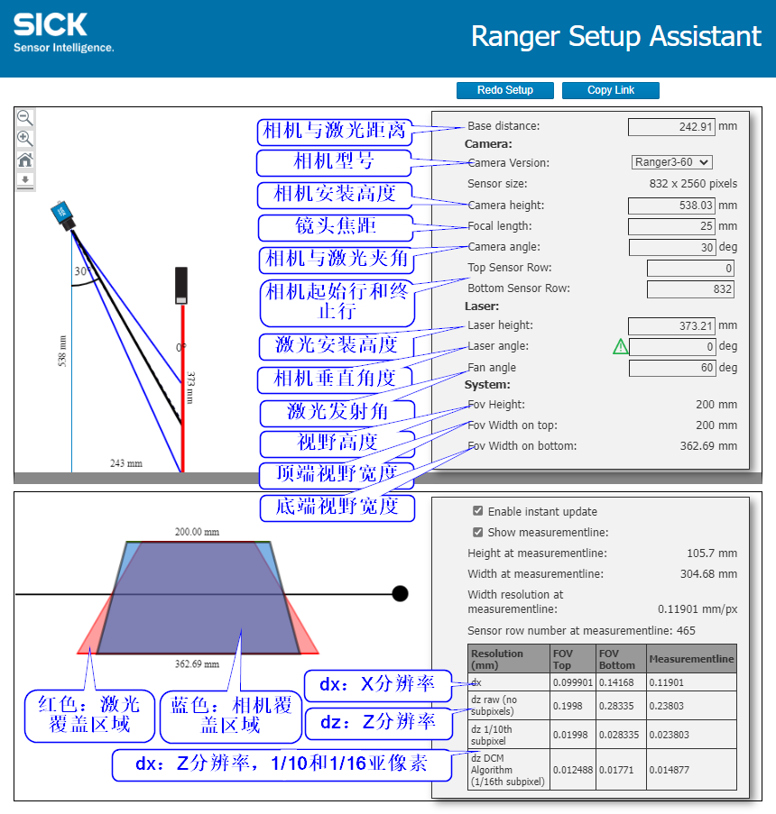
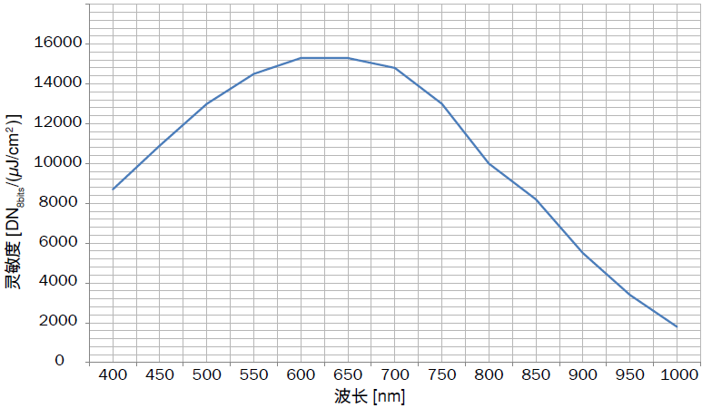
3 标定
设备搭建
设备选型
镜头选择
接口：C口
尺寸：1英寸或以上
分辨率：建议10MP或以上
焦距：请根据实际工作距离和视野宽度进行选择，可以使用Ranger setup Assistant计算
激光选择
下表是Ranger3相机的光谱响应曲线，根据需要选择合适的激光，如400nm左右的蓝色激光，660nm的红色激光。
如果环境光比较恶劣，如室外环境，推荐使用808nm大功率红外激光，另加808nm带通滤光片，减小环境光带来的干扰。
激光发射角和宽度视实际情形选择。

Slide 22
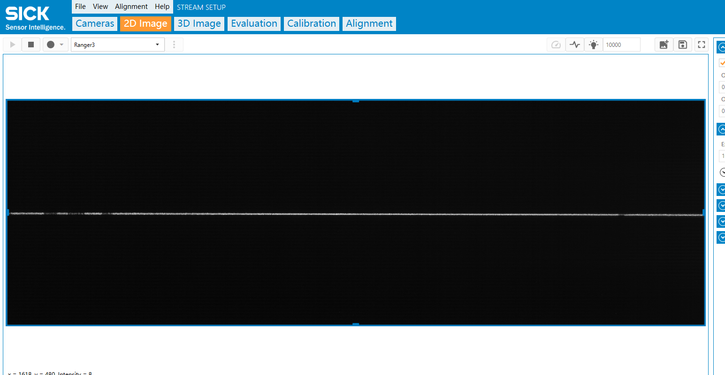
3 标定
设备搭建
设备调试
1 打开Stream Setup，2D Image模式下采集图像。为了方便聚焦，可以临时提高曝光时间
2 激光通电后，调节激光使得激光线在相机视野内处于水平状态，激光两侧在图像中的所在行数要达到一致。如果激光器有聚焦环，调节聚焦环，使得激光线最细。图像中的激光宽度做到最细为佳，占3-8个像素为宜。
3 调节镜头光圈和聚焦，通过聚焦环调节相机聚焦到视野的中间位置为佳，光圈根据需要调节到合适的位置，确保较好的进光量。镜头光圈和相机的曝光时间可以配合调节，同样的亮度，较大的光圈可以设置较小的曝光时间，反之亦然。
4、后续标定步骤或真值验证过程中，若出现标定误差较大或和真值差异较大时，需要按照1-3步骤进行再次调整直到满足测量要求。
5、以上完成后，要进行固定，包括镜头光圈、聚焦环、激光聚焦环、激光和相机的相对位置，标定完成后请勿再调整，否则需要重新标定。

Slide 23
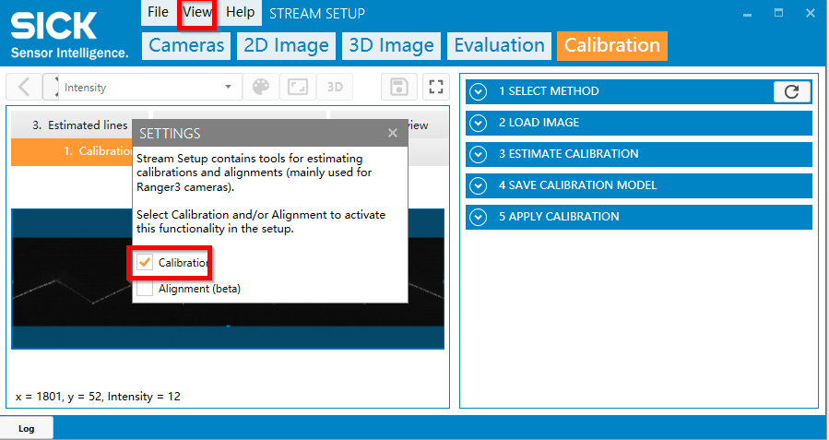
3 标定
标定概述
标定流程
我们描述用Stream Setup进行标定的一般工作流程。该工作流程与所使用的标定方法无关。在后面的章节中，将更详细地描述各个标定方法。
Stream Setup软件默认隐藏标定功能Calibration，请单击View（查看）并在Settings（设置）窗口中选中Calibration（标定）复选框，这样就可以看到Calibration选项卡。

Slide 24
3 标定
标定概述——标定流程
第1步 相机安装
进行标定时，标定文件仅对给定几何结构有效。这意味着标定完成后，相机和激光设置中的任何内容都不能再改变，包括激光和镜头聚焦。例如，如果在标定完成后修改了镜头光圈，则需要重新进行标定。因此，标定前的第一步是确保相机和激光设置完成。
需要指出的一点是，相机参数不会影响标定文件。例如，你可以在扫描标定板时使用一个曝光时间，扫描其它物体的时候可以使用不同的曝光时间。
第2步 采集图像
要进行标定，需要获取标定板的一张或多张图像。
这在Stream Setup选项卡2D Image和3D Image（哪一个取决于标定方法）中完成，这些图像需要保存到电脑硬盘上。

Slide 25
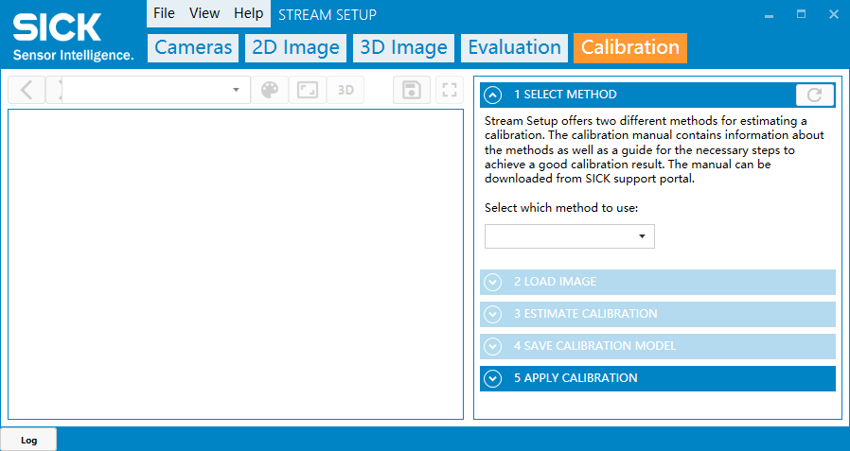
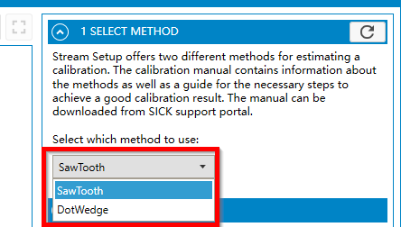
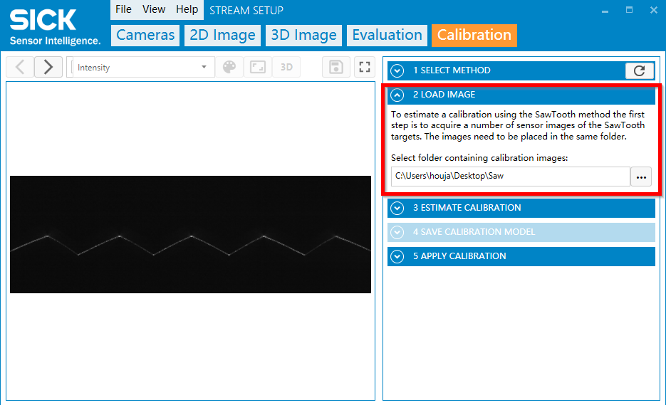
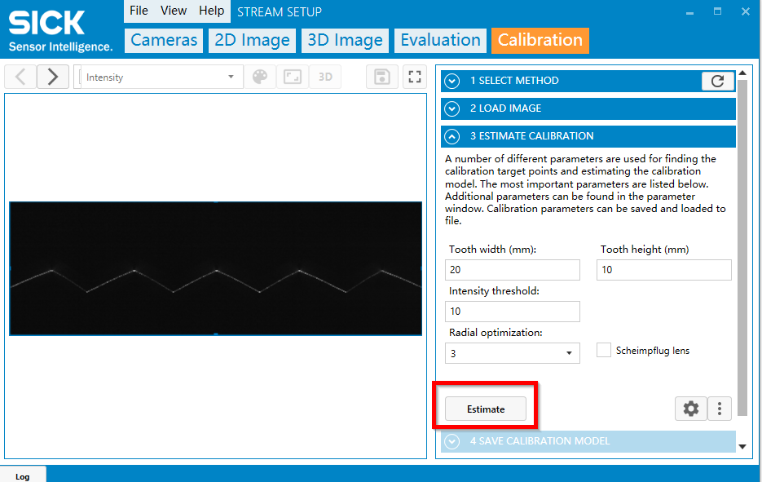
3 标定
标定概述——标定流程
第3步 执行标定
切换到Calibration
选择标定方法Select Method
加载图像Load Images
执行标定Estimate
标定算法分两步完成：
1.检测标定图像中的特征点，不同的标定方法会有所不同。
2.根据检测到的特征点计算标定文件。

Slide 26
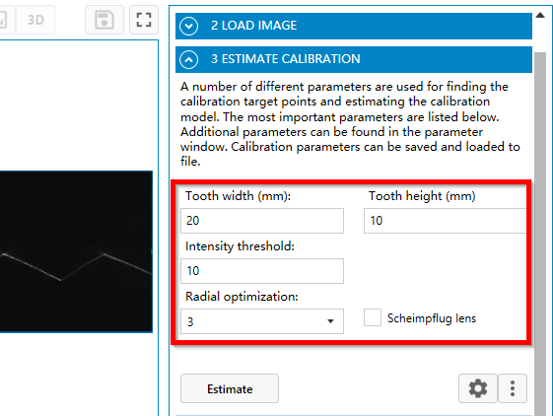
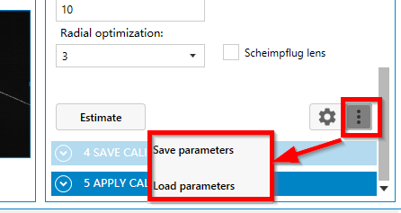
3 标定
标定概述——标定流程
该算法使用了许多不同的输入参数。最重要的参数直接位于计算标定工作流程面板页面，右图所示（本图已选择SawTooth算法）
在齿轮按钮可以找到许多其他参数。标定方式不同，参数也会不同。
根据所选的标定方法不同，但通常包括以下内容：
标定板尺寸Target dimensions
定义标定板尺寸的参数。
标定板检测Target detection
用于在输入图像中查找标定板的参数。
坐标系Coordinate system
定义世界坐标系原点和坐标轴的参数。
估算Estimation
从检测到的特征点估算标定文件时使用的参数。
所有参数都记录在软件中，参数设置也可以保存并加载到文件中

Slide 27
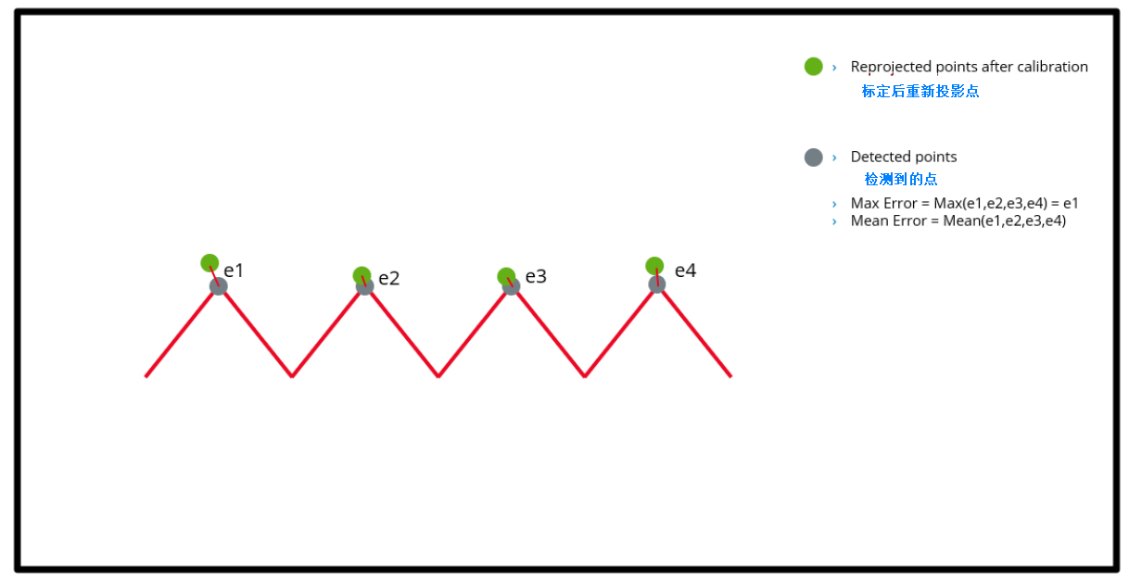
3 标定
标定概述——标定流程
第4步 保存标定结果
单击“Estimate”按钮开始标定。该过程产生一些反馈信息，表明评估的准确性。
反馈图像Feedback Images
该过程给出了许多反馈图像，这些图像显示了标定板检测算法中的不同步骤。每种标定方法都有不同类型的反馈图像。反馈图像可以提示用户如何调整输入参数，以改善结果。
标定误差Calibration Error
标定反馈包括平均误差Mean Error和最大误差Max Error，以毫米为单位。这些误差是通过使用的标定文件将传感器点映射到世界坐标的点来计算的。请注意，标定误差Calibration Error不能直接使用作为标定准确性的衡量标准。精度取决于许多因素，需要在真实物体上进行验证。

Slide 28
3 标定
标定概述——标定流程
保存到电脑磁盘Save to disk
标定文件可保存到电脑的磁盘上，该文件可用于对保存在磁盘上的未标定图像进行标定，当从相机获取未标定的图像时，也可以使用它来标定电脑上的图像。
上传到相机Upload to camera
标定也可以上传并存储在相机上，这使得直接在相机上标定图像成为可能。

Slide 29

锯齿标定

Slide 30
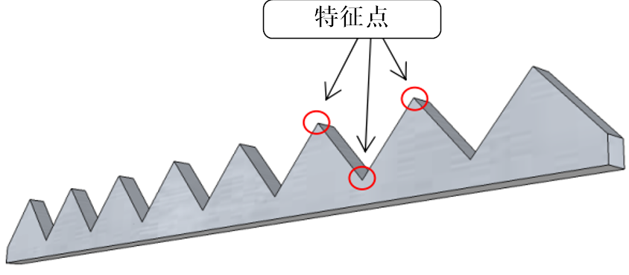
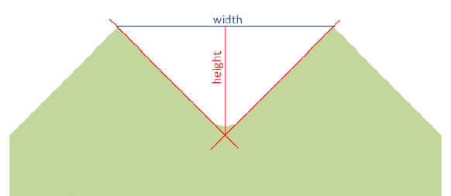
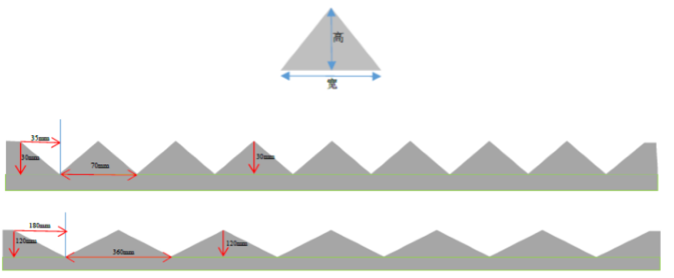
锯齿标定
锯齿设计
概述
标定时，第一步是检测标定板上的特征点。对于锯齿法，特征点是标定锯齿的峰和谷。
锯齿设计SawTooth Design
为了保证较好的标定效果，要求标定板必须全部覆盖视野，建议视野中参与成像的标定板的完整锯齿数量6-7个。 一般来说，对于焦距大于等于16mm视觉系统，建议锯齿的宽度和高度的关系为：
高度=0.5*宽度；
对于焦距小于16mm的视觉系统，建议锯齿的宽度和高度的关系为：
高度=k∗宽度，k = 0.25 ~ 0.33

Slide 31
锯齿标定
锯齿设计
加工建议
齿峰和齿谷可以倒圆角便于加工；
加工时应保证斜面的平行度和倾斜度一致，保证齿高度和齿宽度一致；
尺寸和形位公差建议小于1/4的z方向的分辨率；
材料建议选择铝合金，表面喷砂氧化处理。
关于锯齿标定板，可以自行加工，也可以从SICK处购买，SICK提供标准的锯齿标定板，规格和型号如下：
型号 | 订货号 | 说明 | 型号 | 订货号 | 说明
BD-7X2 | 7082108 | 7个齿，齿宽2mm | BD-7X14 | 7082114 | 7个齿，齿宽14mm
BD-7X4 | 7082109 | 7个齿，齿宽4mm | BD-7X16 | 7082116 | 7个齿，齿宽16mm
BD-7X6 | 7082110 | 7个齿，齿宽6mm | BD-7X18 | 7082117 | 7个齿，齿宽18mm
BD-7X8 | 7082111 | 7个齿，齿宽8mm | BD-7X20 | 7082118 | 7个齿，齿宽20mm
BD-7X10 | 7082112 | 7个齿，齿宽10mm | BD-7X22 | 7082119 | 7个齿，齿宽22mm
BD-7X12 | 7082113 | 7个齿，齿宽12mm

Slide 32
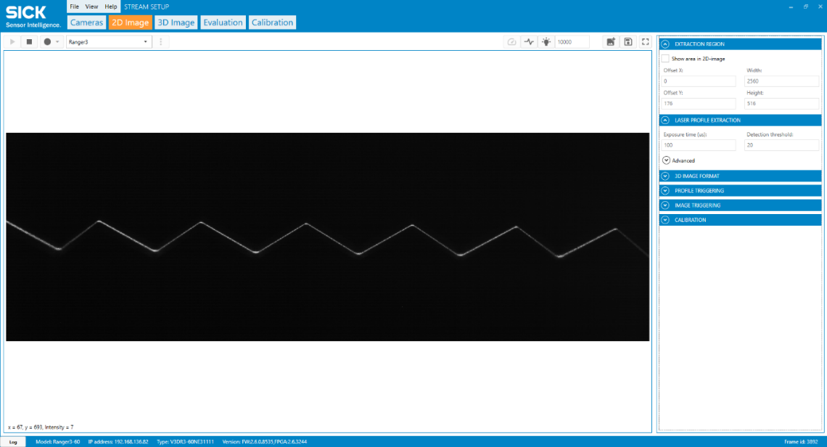
锯齿标定
收集图像Collect images
综述
锯齿标定图像可以使用Stream Setup软件在 “二维图像”2D Image选项卡中获取。将锯齿形目标置于激光线下方。
锯齿应至少覆盖视野宽度的50%。
视野必须覆盖锯齿目标上的至少4个目标点，建议6-7个，并应包括齿峰和齿谷。

Slide 33
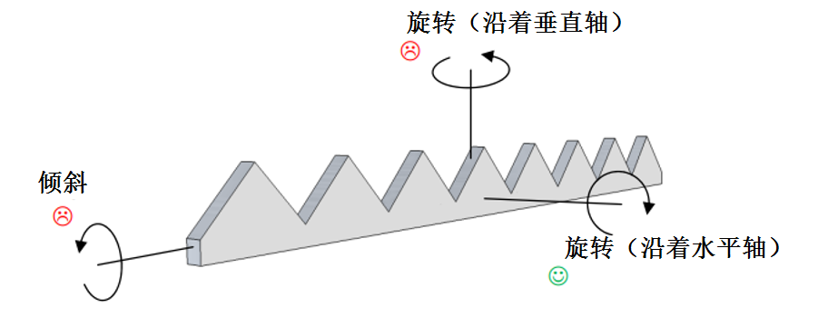
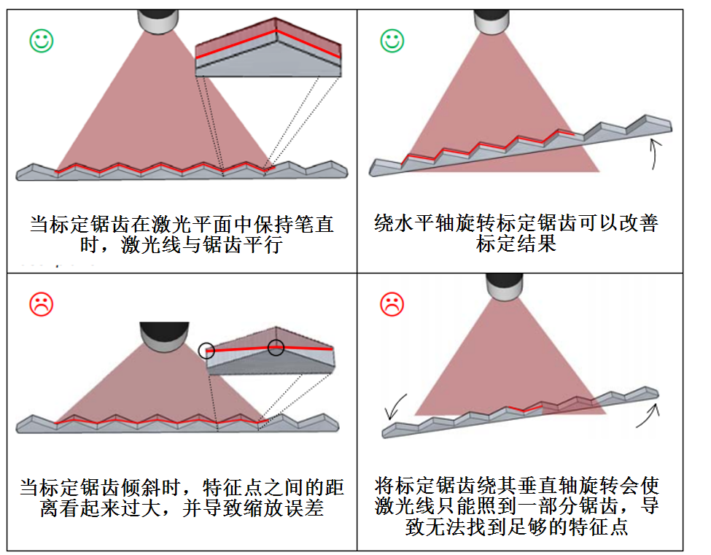
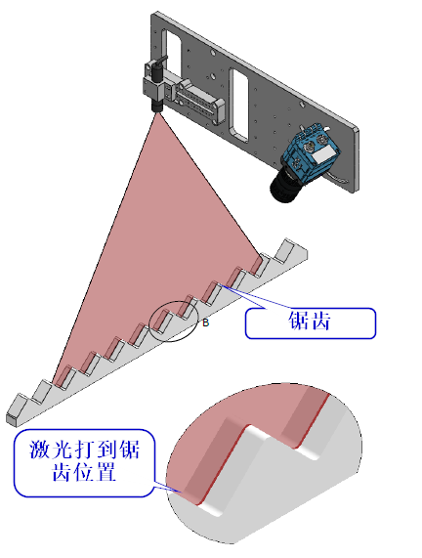
锯齿标定
收集图像Collect images
1/3 锯齿放置
锯齿形靶标不能绕着它的垂直轴倾斜或旋转的方式放置在激光平面中。
围绕水平轴的微小旋转是可以的。

Slide 34
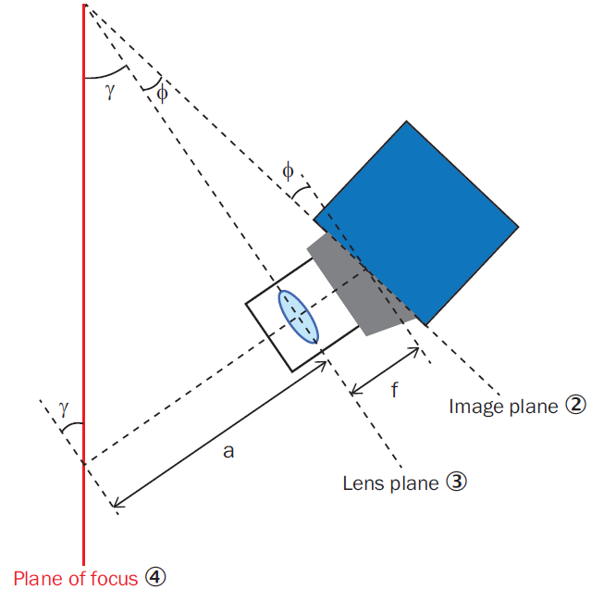
锯齿标定
收集图像Collect images
2/3 图像质量
确保镜头和激光器聚焦。
在标定后不能更改镜头和激光聚焦，否则，需要重新重新标定。因此，请确保镜头和激光聚焦在将要使用的视野部分。
如果视野覆盖传感器的大部分，有时很难在整个视野都获得良好的聚焦：
一种处理方法是尽可能地减小镜头光圈，并通过增加曝光时间进行补偿。
还可以使用scheimpflug沙姆适配器，以确保可以在整个视野中有良好的聚焦效果。
为了获得良好的图像质量，还可以使用相机参数，对于锯齿图像，相关参数主要是曝光时间、检测阈值和HDR模式。

Slide 35
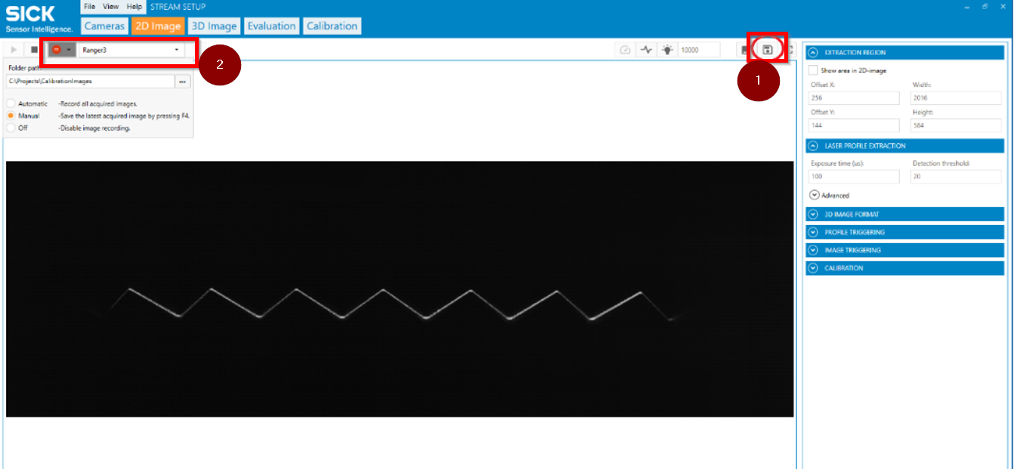
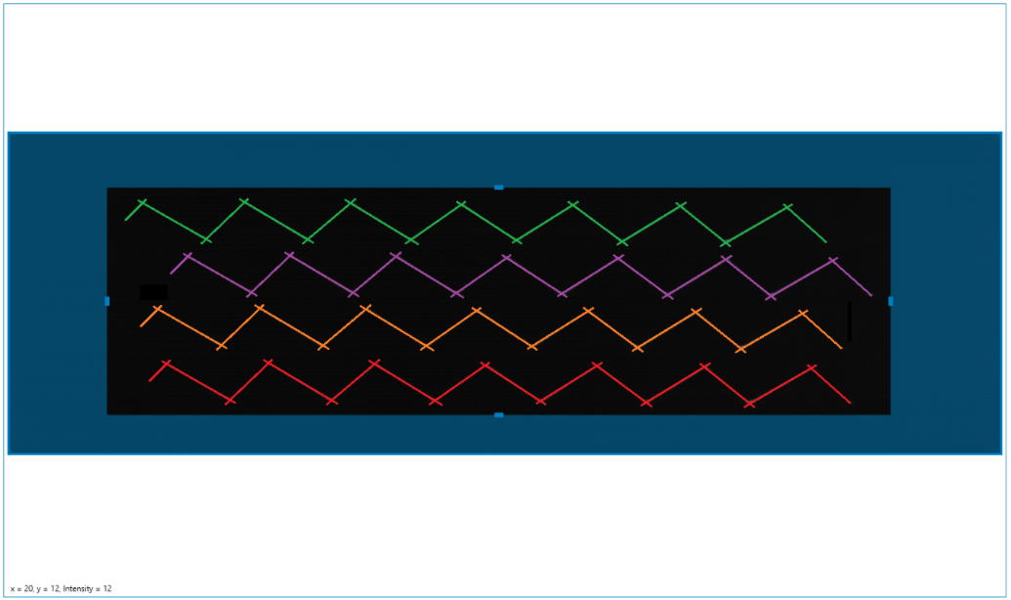
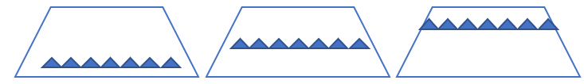
锯齿标定
收集图像Collect images
3/3 保存图像
点保存按钮或者Record记录方式保存图像
可以保存一张或多张图像，取决于视野的要求
尽可能保证锯齿图像均匀地分布在选择的视野部分（ROI）
需要多少图像取决于应用所需的精度和提取区域的大小。对于右下图中的提取区域，推荐至少需要5-10张图像。当然，对于仅使用传感器上几行的小视野，仅使用一个锯齿图像可能就足够了。

Slide 36
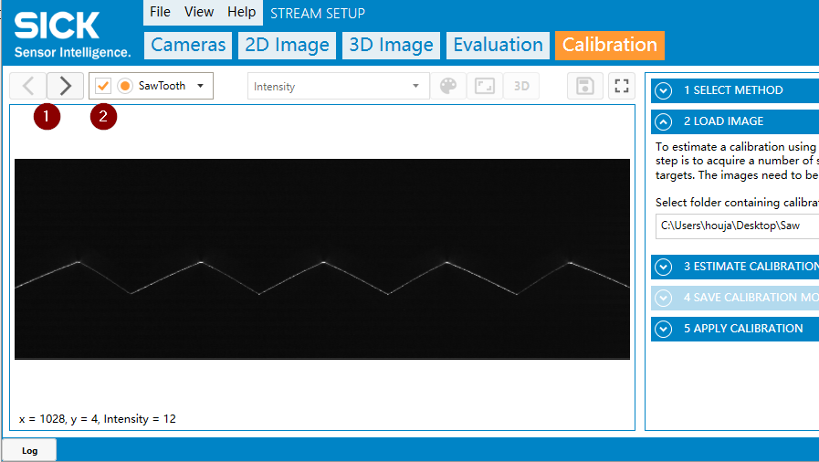
锯齿标定
参数设置
概述
这里我们描述使用锯齿标定方法时需要考虑的最重要参数。
按钮①，您可以浏览输入文件夹中的所有图像。
通过②处下拉复选框可以选择和取消选择图像。
通过②处下拉单选框可以选择起始图像Origin Image。进行标定时，仅使用已选定的图像。

Slide 37
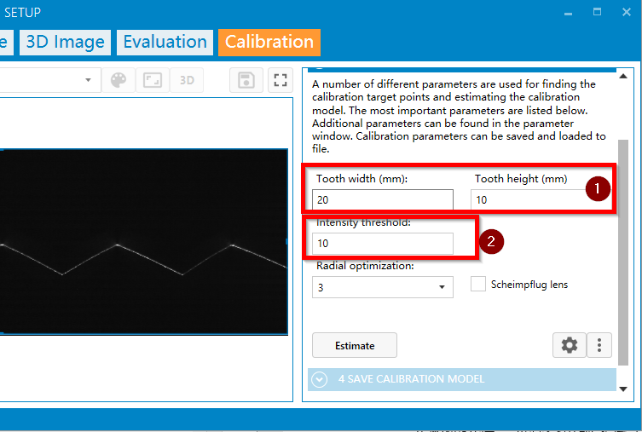
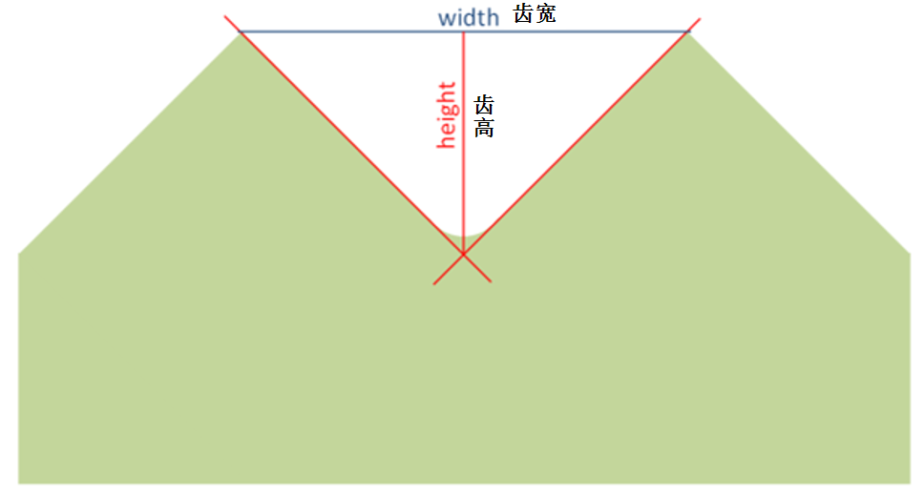
锯齿标定
指定齿宽Tooth Width和齿高Tooth Height参数
参数设置
1/4 锯齿尺寸
指定齿宽Tooth Width和齿高Tooth Height参数

Slide 38


锯齿标定
指定齿宽Tooth Width和齿高Tooth Height参数
参数设置
2/4 锯齿检测
调整强度阈值Intensity threshold（上图2），用来检测图像中的锯齿状目标。
在图像边缘，通常会出现不属于锯齿的噪声和明亮区域。这可以通过修改感兴趣区域来处理，拖动图像的边缘，可以调整合适的区域。
请注意，文件夹中的所有锯齿图像都使用相同的区域。（备注：如不能拖动调整，请按照第二张图设置）

Slide 39

锯齿标定
参数设置
3/4-1 坐标系
文件夹中的其中一幅图像将用于定义世界坐标系。通过左上角下拉单选按钮来选择图像作为Orgin Image。x轴将与目标点对齐，z轴与标定尺正交。在反馈图像中可见原点和坐标轴。
建议将起始图像Orgin Image与传送带对齐，以确保x轴与传送带表面平行，且z轴指向输送机表面预期的方向。
右2图这里x轴和z轴不正交的原因是它们只是在相机传感器里的效果，而不是在实际的世界坐标系中。

Slide 40


锯齿标定
参数设置
3/4-2 坐标系
从参数窗口（右图）可以修改坐标系。例如，您可能希望设置坐标系以使原点位于输送机上的一个点，稍微超出视野，而不是第一个齿谷所在的位置。这可避免可能数据中的负X值和负Z值。
参数名称 | 解释
Index Origin X | 定义为x的原点的点的索引
Origin Translations xz | 转换世界坐标系的原点值
X axis direction | X轴方向
Z axis direction | Z轴方向
Origin Position | Top为锯齿峰，Bottom为锯齿谷

Slide 41


锯齿标定
参数设置
4/4 其他参数
参数名称 | 解释
Outlier Threshold | 用于线拟合的亚像素离群值阈值
Line fit literation | 线拟合迭代次数
Line fit Mode | 拟合直线的模式
Fit Line Length | 拟合直线时每个线段所用到的点数
参数名称 | 解释
Radial Optimization | 径向畸变优化系数，建议选择2
Scheimpflug lens | 是否使用沙姆适配器，勾选则为加了沙姆
Tangential Optimization | 正切畸变系数，只有有效时才使用
Laser Curve Compensation | 是否启用激光线曲线补偿，一般不建议使用。如果选择，则只能在PC标定用，不能用于相机内标定。

Slide 42
锯齿标定
锯齿算法
锯齿算法的工作方式
1.对于文件夹中的每张图像
沿着每列找到最亮的峰值，峰值位置可以达到亚像素级别。
从峰值位置找到线段。
计算线段之间的交点。每个锯齿峰和锯齿谷处都只有一个点。
2.使用所有图像中的特征点来估算标定文件，其中第一张图片用来做定义世界坐标系参考。

Slide 43

锯齿标定
反馈图像
概述
单击“Estimate”按钮时，许多反馈图像将出现在左侧。这些图像描述了查找锯齿目标的不同步骤，这些图像可用于调整参数。

Slide 44





锯齿标定
反馈图像
标定图像Calibration image
用来显示标注感兴趣区域的原始标定图像
检测到的峰值Detected Peaks
可以清楚地看到在算法的峰值检测步骤中，是否有任何检测错误
拟合直线Estimated lines
此图显示了线段和交点，它还显示了世界坐标系的原点和坐标轴
所有交叉点All intersection points
该图像显示了从所有标定图像中检测到的特征点。绿色点是当前选定图像中的特征点。这张图片清楚地显示了这些点在传感器上的分布情况。如前所述，在应用视野区域上均匀分布这些点非常重要
剖线视图Proﬁle view
这是拟合的直线与真实图像的反馈图。可以看到拟合直线（黄色）与激光线（绿色）的对比效果。

Slide 45

锯齿标定
验证标定准确性（可选）
反标定
为了避免锯齿加工的误差，建议标定完成后进行反标定，也就是使用精度较高的标准量块进行标定结果验证。实际的锯齿高度即通过如下公式计算出来的实际值。
一种推荐的验证标准量块是有一个具备多个相同高度差的台阶面楔形体
使用相机软件采集一幅Range图像
请将待验证的样品放置在标定板放置的标定区域内进行采图操作，不在区域内则无法保证数据精度
并使用标定文件离线进行离线标定，获得标定后的图像
通过计算各个台阶面的高度差。计算①->②，②->③，③->④，④->⑤，⑤->⑥的高度差，并求这几项高度差的平均值，即为上述公式的（通过第一次标定文件标定的图像计算出来的台阶面的高度差）。然后通过公式计算出实际的锯齿高度，重新进行标定。

Slide 46
点阵标定

Slide 47

点阵标定
点阵标定板设计
点阵标定概述
点阵标定板需要和期望视野相匹配，建议是25*25个黑圆点，最好的效果便是能使所有的黑圆点出现在FOV的全部位置。通过计算沿着X轴，相邻两点之间的距离DotDistanceX，沿着Y方向的一个点和下一个点的高度差Dot Distance Z，通过全部识别出来的点的DotDistanceX和DotDistanceZ来计算出标定的参数。
点阵标定板的设计指南
（1）保证视野能够覆盖大概有25x25 个点
（2）点阵标定板的的总宽度应该覆盖或者稍微大于视场的宽度。
（3）点阵标定板应该是具有一定角度的。
（4）黑圆点的直径建议等于相邻点之间的水平距离的一半。

Slide 48


点阵标定
收集图像
1/3 图像要求
在计算标定时，点阵DotWedge方法需要3D图像作为输入，3D图像需要包含高度（Range）和反射（Reflectance）两部分。与锯齿标定方法相比，点阵标定DotWedge只需要一张标定图像。
2/3 标定板放置
应根据右上放置标定板，确保激光线与每一行点对齐。
点阵标定板可以朝向相机倾斜放置，也可以远离相机倾斜放置（强烈建议此种方式，这样可以把激光线反射远离传感器的方向。将标定板对准相机通常会导致沿图像中心列的反射，图像效果较差。）。
强烈建议

Slide 49


点阵标定
收集图像
3/3 图像质量
在点阵（DotWedge）算法中，高度（Range）和反射（Reflectance）都用于检测点的位置。标定图像应具有少噪声的高度（Range）图像，以及具有良好对比度的反射（Reflectance）图像。
为了获得良好的图像质量，镜头和激光器需要在整个视野内聚焦，也就是说标定板的上部和下部都应该处于聚焦位置。
如果很难在整个视野中获得良好的聚焦,可以用如下方法：
尽可能地减小镜头的光圈，并通过增加曝光时间进行补偿。
调整感兴趣区域ROI，只选择使用的一部分即可，在感光传感器的一小部分上更容易实现良好的标定效果。
使用scheimpflug沙姆适配器来确保您在整个视野中获得良好的聚焦。

Slide 50
点阵标定
点阵算法
点阵算法工作方式如下
1 通过以下方式找到每个点的2D位置：
对反射Reflectance图像设置阈值threshold。
提取点。
计算点的中心。
2.通过以下方式找到点的3D位置：
在每个点周围拟合一个小平面。
通过将二维位置投影到其相应平面来查找三维位置。
3.根据点位置计算网格。
4.根据网格，以毫米为单位计算点的位置。
5.计算像素位置和毫米位置之间的标定文件。

Slide 51


点阵标定
参数设置
1/3 点距离
要获得正确的世界坐标系，需要指定点之间的距离
Dot distance x是两个点列之间的距离，单位为毫米，该距离是已知的。
Dot distance z是两个点行之间的高度距离，单位为毫米。该参数为正或负，具体取决于扫描方向和目标的方向。
与x距离不同，z距离不容易得到。以下是计算z距离的一种方法：
将点距离z（Dot distance z）参数设置为1.0（即使不正确）。
进行标定。
使用标定文件测量已知高度的物体（可参考反标定）。
使用已知高度和测量高度计算实际z距离。
例如：
通过将点距离z（dot distance z）设置为1.0来标定。
测量已知高度为10.0毫米的物体。
测量结果为7.8毫米。
然后，z距离应（dot distance z）为1.0*（10.0/7.8）毫米。
重复该步骤，但使用新的dot distance z，现在测量结果应该是正确的。

Slide 52


点阵标定
参数设置
2/3 标定目标检测
在确定点的二维位置时，自适应阈值算法用于反射图像的分割。然后，使用最小面积（Min Area）和最大面积（Max Area）参数来检测点，参数以像素为单位。
在进行标定时，还可以使用感兴趣区域来忽略标定图像的一部分。该参数可以在Region of Interest参数内设置。或者通过拖动图像的边缘来改变大小。

Slide 53



点阵标定
参数设置
3/3-1 其他参数
参数名称 | 解释
Blur size | Blur滤波器参数大小，必须是奇数，如1,、3、5
Invert | 黑白反转，比如黑底白点情况下
Dilate size | 膨胀和腐蚀参数
参数名称 | 解释
Min Area | 提取黑圆点的最小面积
Max Area | 提取黑圆点的最大面积
Min Threshold | 提取黑圆点的最小阈值
Max Threshold | 提取黑圆点的最大阈值
Window Size | 动态阈值的窗口大小
Threshold Method | 阈值算法，有Dynamic和Global两种，一般选用Dynamic
Input Component | 有Reflectance和Range选择，一般选择Reflectance
参数名称 | 解释
Dot Origin XZ | 原点与左上顶端点或左下底端点的关系，取决于标定板的旋转方向和图像扫描的方向
Dot Origin Index | 定义为原点的点的索引

Slide 54


点阵标定
参数设置
3/3-2 其他参数
参数名称 | 解释
Outlier Threshold | 用于拟合平面的亚像素级别阈值
Plane fit Mode | 平面拟合模式，有Ransac和Least Square两种模式
Plane Fit Iterations | 拟合平面迭代次数
Plane Size X | 平面的尺寸，取决于在X方向上的黑圆点的直径
Plane Size Y | 平面的尺寸，取决于在Y方向上的黑圆点的直径
Plane Fit Area | 有Background Pixels、Dot Pixels和All Pixels三个选项
参数名称 | 解释
Radial Optimization | 径向畸变优化系数
Scheimpflug Lens | 是否使用沙姆适配器，勾选则为使用了沙姆
Tangential Optimization | 切向畸变系数
Laser Curve Compensation | 是否启用激光线曲线补偿，一般不建议使用

Slide 55

点阵标定
反馈图像
1/7 标定图像Calibration image
显示用来标定的图像和感兴趣的区域
2/7 检测到的点Detected dots
该反馈图像以黑白显示阈值反射Reflectance图像，并将已识别为点的区域显示为红色原点。该图像（以及其他一些反馈图像）还包含有关检测到的点的鼠标悬停信息，当鼠标悬停在一个点上时，你会得到有关其索引、面积和标定误差的信息。

Slide 56


点阵标定
反馈图像
3/7 估算网格Estimate grid
该图像显示了根据每个点的位置计算的网格。如果网格计算正确，则每个点应与其相邻点正交连接，而不是对角连接。但网格中存在孔洞是允许的。该图像还显示了世界坐标系的原点和坐标轴（左上角的箭头）
4/7 点误差Point errors
此图显示了每个检测到的目标点的误差，颜色从红色到绿色分级，红色代表最大误差Max Error。

Slide 57


点阵标定
反馈图像
5/7 点位置Dot positions
这些图像显示了点在传感器图像上的xz位置。如前所述，圆点应覆盖将用于测量的传感器部分，该图还显示了坐标轴。
6/7 点残差Point residuals
此图显示了每个检测到的目标点的残差。颜色从红色到绿色分级，红色代表最大误差。箭头指向根据估算模型应定位的目标点的方向。
7/7 估算平面Estimated planes
该反馈图像是标定图像的三维可视化，包括每个检测到的目标点的估算平面和计算的 3D 位置。

Slide 58

点阵标定
验证标定的准确性
反标定
为了避免未知Dot Disance Z的值以及点阵标定板加工的误差，建议标定完成后进行反标定，即使用精度较高的标准量块进行标定结果验证。第一次标定填写的Dot Disance Z即第一次执行Estimate标定步骤设置的沿着Y方向的一个点和下一个点的高度差Dot Distance Z，实际的Dot Distance Z即通过如下公式计算出来的实际值
本文采用的是验证标准量块是有一个具备多个相同高度差的台阶面楔形体，使用相机软件采集一幅Range图像（请将待验证的样品放置在标定板放置的标定区域内进行采图操作，不在区域内则无法保证数据精度），并使用标定文件离线进行离线标定，获得标定后的图像。通过计算各个台阶面的高度差。如下图中，计算①->②，②->③，③->④，④->⑤，⑤->⑥的高度差，并求这几项高度差的平均值，即为上述公式的（通过第一次标定文件标定的图像计算出来的台阶面的高度差）。然后通过公式计算出实际的Dot Distance Z，重新执行标定步骤获得新的标定文件。

Slide 59


应用标定
应用标定
1/3 相机内标定in-device calibration
标定文件可以上传并存储在相机上。这可以通过Stream Setup中的CameraFiles窗口完成。
然后，通过在Calibration参数类别中选择calibrated（Camera），这样可以获取标定后的图像。

Slide 60
点阵标定
应用标定
2/3 PC标定PC calibration
另一个选项是从相机获取未标定的图像，并在PC上应用标定文件。请选择Calibration（PC）并指出标定文件的路径（注意标定文件名称和路径都不能包含中文及中文字符）。
在 PC 上应用标定可启用一些附加选项，这些选项不适用于设备内标定（in-device calibration）。

Slide 61

点阵标定
应用标定
3/3 离线标定Offline calibration
标定文件还可用于标定保存的未标定图像。这在StreamSetup中的Calibration选项卡中完成。这在评估标定文件时很有用。
标定可以应用于单张图像，也可以应用于包含图像的文件夹。生成的标定图像可以保存到磁盘。

